Slide 1

人教版必修2
第六章 万有引力与航天
第二节 太阳与行星间的引力

Slide 2

知 识 回 顾
开普勒三定律
开普勒第一定律——轨道定律
所有行星都分别在大小不同的
椭圆轨道上围绕太阳运动，太
阳是在这些椭圆的一个焦点上;
开普勒第二定律——面积定律
对每个行星来说，太阳和行星的连线在相等的时间扫过相等的面积;
开普勒第三定律——周期定律
所有行星的轨道的半长轴的三次方跟公转周期的二次方的比值都相等.

Slide 3
知识回顾
开普勒三定律
b
行星
太阳
开普勒第一定律——轨道定律
a
所有行星都分别在大小不同的椭圆轨道上围绕太阳运动，太阳是在这些椭圆的一个焦点上;
v
=
开普勒第二定律——面积定律
对每个行星来说，太阳和行星的连线在相等的时间扫过相等的面积;
开普勒第三定律——周期定律
所有行星的轨道的半长轴的三次方跟公转周期的二次方的比值都相等.

Slide 4
问题探究
行星为什么绕太阳如此和谐而又有规律地做椭圆运动？

Slide 5
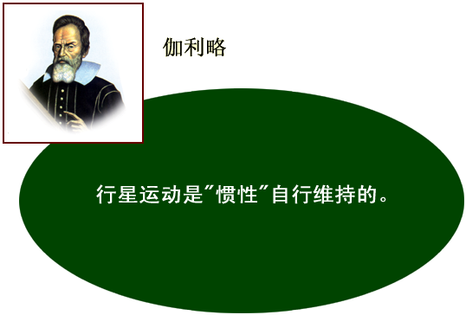
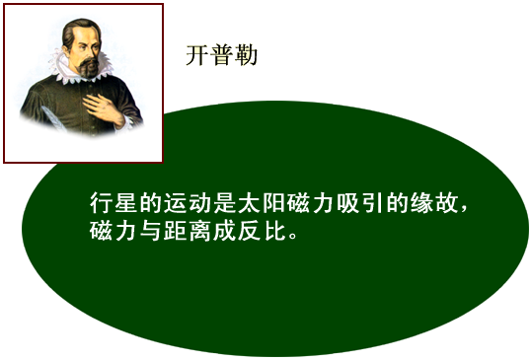
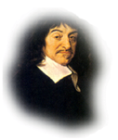
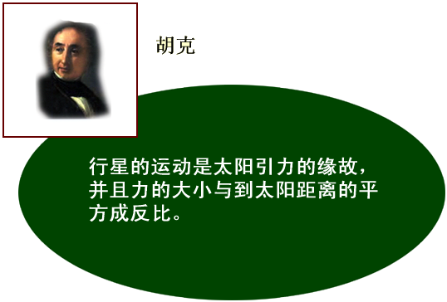
科学足迹
一切物体都有合并的趋势。
行星的运动是受到了来自太阳的类似于磁力的作用 ，与距离成反比。
伽利略
开普勒
在行星的周围有旋转的物质(以太)作用在行星上，使得行星绕太阳运动。
笛卡尔
行星的运动是太阳吸引的缘故，并且力的大小与到太阳距离的平方成反比。
胡克

Slide 6
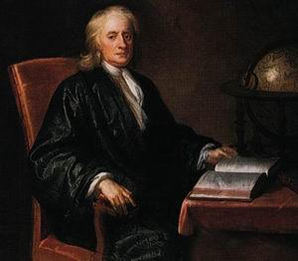
当年牛顿在前人研究的基础上，并凭借其超凡的数学能力和坚定的信念，深入研究，最终发现了万有引力定律。
牛顿 (1643—1727)
英国著名的物理学家
牛顿在1676年给友人的信中写道：
如果说我看的比别人更远，那是因为我站在巨人的肩膀上。

Slide 7
建立模型
行星
太阳
a
诱思：行星的实际运动是椭圆运动，但我们还不了解椭圆运动规律，那应该怎么办？能把它简化成什么运动呢？

Slide 8
诱思：既然把行星绕太阳的运动简化为圆周运动。那么行星绕太阳运动可看成匀速圆周运动还是变速圆周运动？
行星
太阳
a
简化
行星
行星绕太阳做匀速圆周运动需要向心力，那什么力来提供做向心力？ 这个力的方向怎么样？
太阳
r

Slide 9
诱思：
太阳对行星的引力提供作为向心力，那这个力大小有什么样定量关系？
Ｖ
ｒ
行星
ｍ
太阳
Ｍ
F

Slide 10
科学探究
行星运行速度v容易观测？怎么办？
消去v
消去T
讨论

Slide 11
探究1: 太阳对行星的引力F
太阳对行星的引力跟受力星体的质量成正比，与行星、太阳距离的二次方成反比.
请用中文描述这个关系式！
关系式中m是受力天体还是施力天体的质量？
既然太阳对行星有引力，那么行星对太阳有引力？它有怎么样定量的关系？
行星
太阳
F
F′

Slide 12
探究2: 行星对太阳的引力F′
太阳对行星的引力跟受力星体的质量成正比，与行星、太阳距离的二次方成反比.
类比法
牛 三
行星对太阳的引力F′跟太阳的质量成正比，与行星、太阳距离的二次方成反比.
行星
太阳
F
F′

Slide 13
探究3: 太阳与行星间的引力F
G为比例系数，与太阳、行星无关。
方向：沿着太阳与行星间的连线 。
F 和F ′是一对作用力和反作用力，那么可以得出F大小跟太阳质量M、行星质量m的关系式有什么关系？
牛三
类比法
牛 三

Slide 14
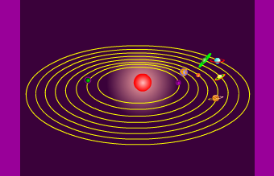
课堂小结
今天我们学到了什么?
古人观点
牛顿思考
理论演算
总结规律
建模
理想化
类比

Slide 15
课堂练习
1、关于行星对太阳的引力的说法中正确的是（ ）
A.行星对太阳的引力与太阳对行星的引力是同一性质的力
B.行星对太阳的引力与太阳的质量成正比，与行星的质量无关
C.太阳对行星的引力大于行星对太阳的引力
D.行星对太阳的引力大小与太阳的质量成正比，与行星距太阳的距离成反比
A

Slide 16
2、两个行星的质量分别为m₁和m₂，绕太阳运行的轨道半径分别是r₁和r₂，若它们只受太阳引力的作用，那么这两个行星的向心加速度之比为（ ）
A．1 B. C. D.
D

Slide 17
3．下面关于行星绕太阳旋转的说法中正确的是（ ）
A.离太阳越近的行星周期越大
B.离太阳越远的行星周期越大
C.离太阳越近的行星的向心加速度越大
D.离太阳越近的行星受到太阳的引力越大
BC

Slide 18
4．一群小行星在同一圆周轨道上绕太阳旋转，这些小行星一定具有（ ）
A.相同的速率
B.相同的加速度
C.相同的运转周期
D.相同的向心力
ABC

Slide 19


